Slide 1





Toán
(Tiết 2)

Slide 2

Buổi sáng, do trời mưa và tắc đường nên cô Trang đi được 6 km trong 30 phút. Tính vận tốc của cô Trang (theo đơn vị km/h).
Bài giải
30 phút = 0,5 giờ
Vận tốc của cô Trang là:
6 : 0,5 = 12 (km/h)
Đáp số: 12 km/h.

Slide 3
Bài 2. Công ty lâu đời nhất thế giới được thành lập vào năm 578 và mới chấm dứt hoạt động vào năm 2006. Bạn Tí nói rằng công ty ấy đã hoạt động được hơn 14 thế kỉ. Hỏi bạn Tí nói đúng hay sai?
Đáp án: Bạn Tí nói đúng vì 2006 - 578 + 1 = 1 429 năm > 14 thế kỉ = 1 400 năm.

Slide 4
Bài 3: Một xe tải vận chuyển các thiết bị lắp ráp máy phát điện gió từ cảng đến nhà máy điện qua quãng đường dài 56 km. Để đảm bảo an toàn, xe chỉ đi với vận tốc 16 km/h. Biết lúc xe rời bến là 5 giờ sáng. Hỏi xe đến nhà máy điện lúc mấy giờ?
Bài giải
Thời gian xe tải đã đi là:
56 : 16 = 3,5 (giờ)
Thời điểm xe tải đến nhà máy điện là:
5 + 3,5 = 8,5 (giờ) = 8 giờ 30 phút
Đáp số: 8 giờ 30 phút sáng

Slide 5










Slide 6
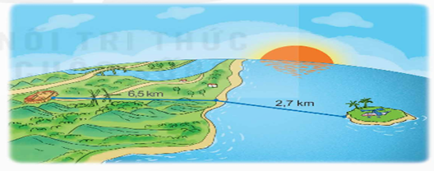
Bài 4. Số?
Một chú bộ đội đặc công xuất phát lúc 4 giờ sáng. Chú chạy qua quãng đường dài 6,5 km với vận tốc 13 km/h. Sau đó, chú bơi 2,7 km trong 1 giờ 30 phút để đến chỗ máy bay.
a) Vận tốc bơi của chú bộ đội đặc công là ? m/s
b) Khi chú bộ đội đặc công đến chỗ máy bay là lúc ? giờ ? phút.
Đáp án:
a) Vận tốc bơi của chú bộ đội đặc công là 0,5 m/s
b) Khi chú bộ đội đặc công đến chỗ máy bay là lúc 6 giờ 0 phút.

Slide 7


